Slide 1
Sisteme integrate pentru -business
4 – Implementare ERP
Răzvan Daniel Zota
Departamentul de Informatică și Cibernetică Economică
ASE Bucureşti
zota@ase.ro
https://zota.ase.ro/eb

Slide 2
Implementare ERP
Clasificare (Oliver Wight):
Clasa A ERP utilizat eficient în întreaga companie – generează îmbunătăţiri semnificative în serviciile pentru clienţi, productivitate şi costuri.
Clasa B ERP – suport pentru de managementul de vârf; utilizat de managementul de mijloc pentru a obţine îmbunătăţiri cuantificabile ale calităţii.
Clasa C ERP – principala aplicaţie o reprezintă metodele mai bune de management al comenzilor şi al inventarului.
Clasa D Informaţii incomplete/inexacte şi puţin înţelese de utilizatori – oferă puţin suport în derularea afacerii.

Slide 3
Implementare ERP
Ce implică ?
Multă muncă
Implementare internă – IMPLEMENTATORII=ANGAJAŢII
Nu este prioritatea #1
implicarea deosebită a managementului de vârf
implică efectiv toate departamentele din cadrul companiei
se schimbă modalitatea de lucru

Slide 4
Strategii de implementare ERP
Explicarea problematicilor şi a beneficiilor în cadrul companiei la nivel de top-management
Prezentarea unui plan de schimbare, re-tehnologizare
Definirea unui proiect pilot – nu se poate schimba totul deodată
Estimarea costurilor – training, mentenanţă şi suport
Identificarea economiilor realizate prin implementare

Slide 5
Strategii de implementare ERP (cont.)
Măsurarea productivităţii
Înţelegerea aspectelor tehnice – utilizarea tehnologiei ca parte integrată a afacerii
Modificări pe parcurs
Pregatiţi pentru opoziţie

Slide 6
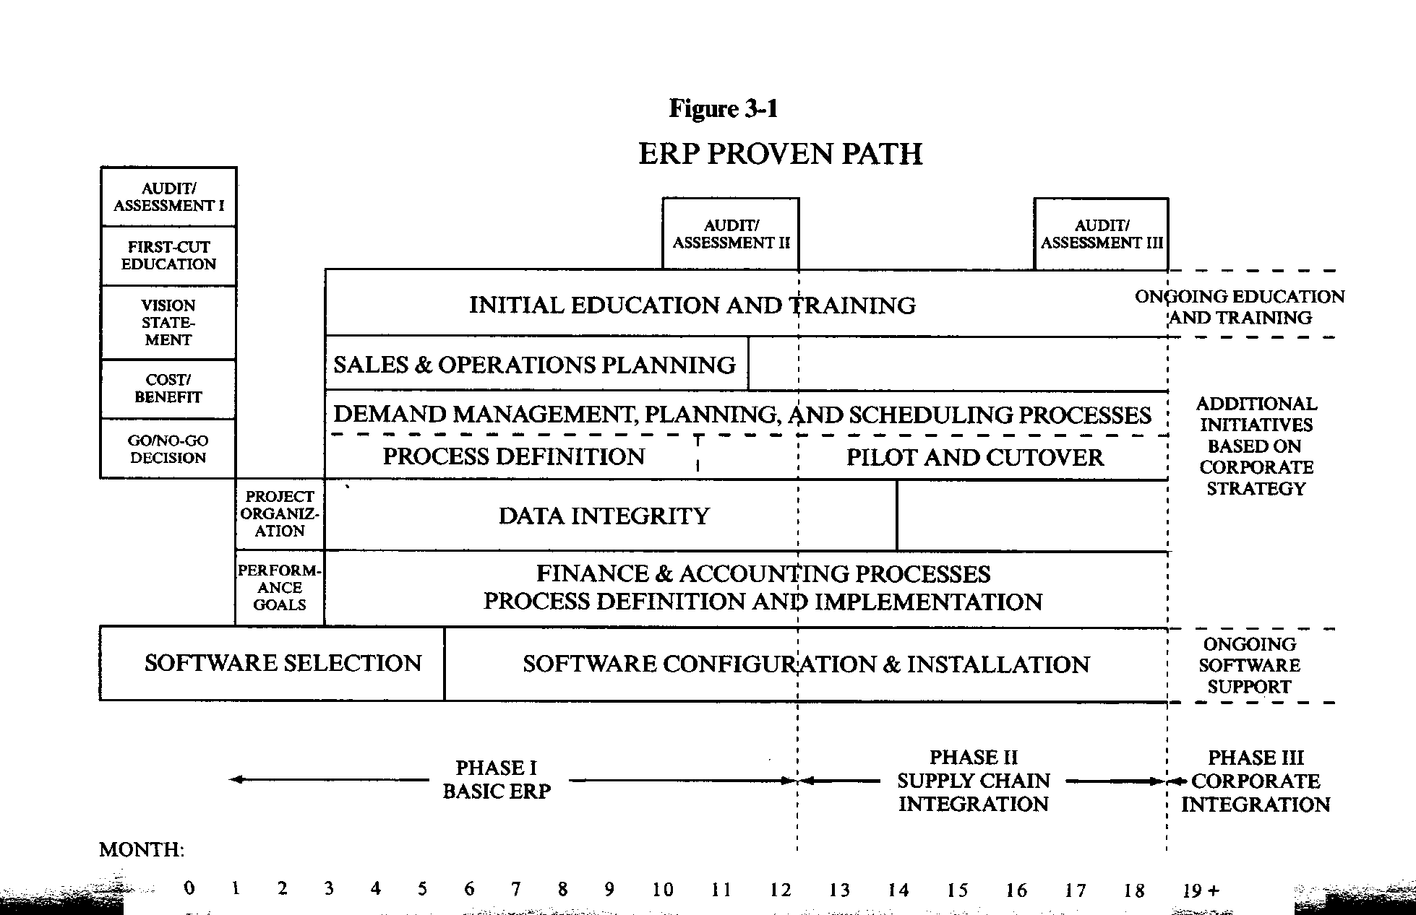
ERP – Proven Path
Thomas F. Wallace, Michael H. Kremzar - ERP: Make it happen, Wiley 2001

Slide 7
Paşii din “reţetă” - 1
Audit iniţial – analiză a situaţiei curente a companiei, probleme, oportunităţi, strategii, etc.
Educaţie iniţială – în prima fază un grup de manageri, şefi de departamente, etc. trebuie să înveţe ce înseamnă/presupune un sistem ERP, care este rolul lor în rularea proceselor din sistem
Analiza costuri/beneficii – documente
Decizia Da/Nu

Slide 8
Paşii din “reţetă” - 2
Expunerea concepţiei – document definitoriu pentru mediul operaţional ce se doreşte a fi implementat
Obiectivele de performanţă
Organizarea proiectului – Comitet Executiv – manageri de departamente, full-time project leaderi

Slide 9
Paşii din “reţetă” - 3
Training-ul şi educaţia iniţială – “valorează” 80-100%.
Implementarea planificării vânzărilor şi operaţiilor (S&OP) – partea esenţială a unui ERP
Managementul cererii, proiectarea şi planificarea proceselor – 2 elemente importante:
dezvoltarea şi definirea de noi abordări în previziune, ordonarea comenzilor, proiectare şi planificare detaliate
implementarea acestor noi procese prin intermediul unui pilot
Integritatea datelor – înregistrări de inventar, bonuri de materiale, etc. – corecte, complete, structurate.

Slide 10
Paşii din “reţetă” - 4
Selecţia software-ului, instalare şi configurare
Audit / Evaluare II – următoarea iniţiativă de îmbunătăţire
Educaţie continuă – 2 elemente importante:
dezvoltarea şi definirea de noi abordări în previziune, ordonarea comenzilor, proiectare şi planificare detaliate
implementarea acestor noi procese prin intermediul unui proiect pilot

